Slide 1

Литература
5
класс
А.П.Чехов
Рассказ
«Мальчики»
Урок 1

Slide 2

ПЛАН УРОКА
1. Повторение.
2. История создания рассказа.
3. Жанр. Направление.
4. Сюжет.
5. Основная тема.
6. Главные действующие лица.
7. Сюжетно-композиционные особенности.
8. Художественное пространство рассказа.
Notes:
Пытались взаимосвязьвеществ

Slide 3
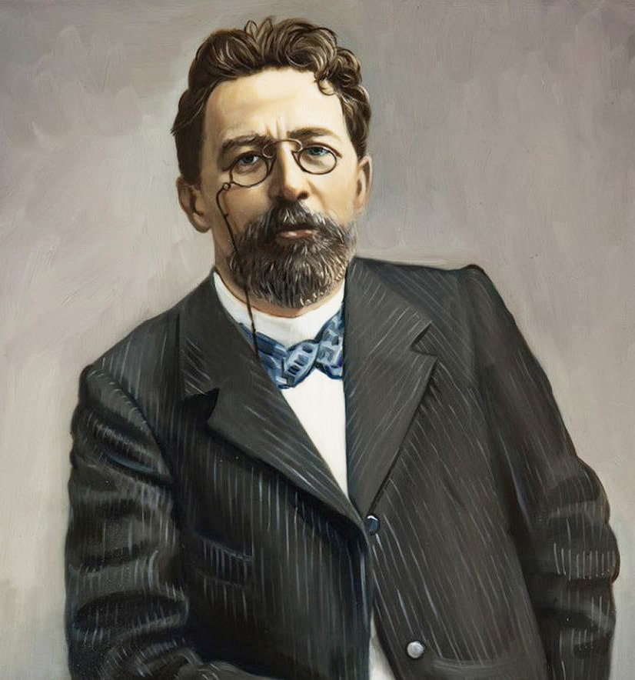
ПОВТОРЕНИЕ
1. Когда и где родился А.П.Чехов?
2. Как звали отца А.П.Чехова?
3. Кем был его отец?
4. Почему двадцатилетнему А.П.Чехову пришлось стать фактически кормильцем семьи?
5. Кем был А.П.Чехов по образованию?
6. Какие качества помогли А.П.Чехову не озлобится, не потерять бодрости?
7. Когда скончался А.П.Чехов?
Notes:
Пытались взаимосвязьвеществ

Slide 4
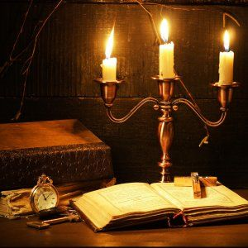
ПРОВЕРЬТЕ СЕБЯ!
1. 29 января 1860 года в Таганроге.
2. Павел Егорович.
3. Мелким купцом.
4. Потому что отец разорился.
5. Врачом.
6. Чувство юмора, жизнерадостность.
7. 15 июля 1904 года.
Notes:
Пытались взаимосвязьвеществ

Slide 5

ИСТОРИЯ СОЗДАНИЯ
Один из лучших рассказов молодого А.П.Чехова «Мальчики», написанный им 1887 году, впервые был опубликован в «Петербургской газете».
Но еще под авторским псевдонимом Антоша Чехонте.
Notes:
Пытались взаимосвязьвеществ

Slide 6
ИСТОРИЯ СОЗДАНИЯ
Существует версия, что поводом к написанию стал случай, имевший место в жизни самого А.П.Чехова. Якобы во время прогулки в Нескучном саду в Москве он встретил двух гимназистов, изображавших в игре индейцев. Перенеся это незначительное, на первый взгляд, событие на бумагу, он привнес в историю много основополагающих моментов, которые способны с раннего возраста формировать личность человека и в дальнейшем объяснять некоторые его поступки.
Notes:
Пытались взаимосвязьвеществ

Slide 7
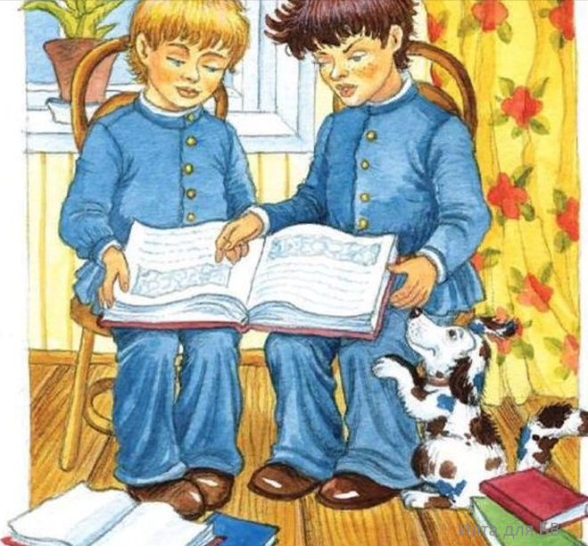
ЖАНР
«Мальчики» — это рассказ, прозаическое произведение. Начинается оно и заканчивается, по сути, одной и той же восторженной фразой: «Володя приехал!». Только оттенок этой экспрессии в начале и в конце имеет существенные отличия.
Notes:
Пытались взаимосвязьвеществ

Slide 8
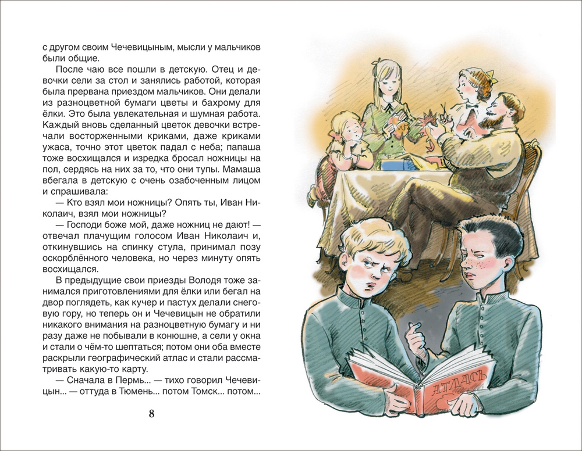
НАПРАВЛЕНИЕ
Направление в литературе второй половины XIX века — реализм. И А.П.Чехов являлся его ярким представителем. Все его герои — отнюдь не идеалы человеческой природы. Они, как призма, пропускают через себя веяния и умонастроения современного им общества, своего времени и волей-неволей подвергаются их влиянию. Это обычные, простые люди, не чуждые порокам, но ведомые и добродетелями.
Notes:
Пытались взаимосвязьвеществ

Slide 9
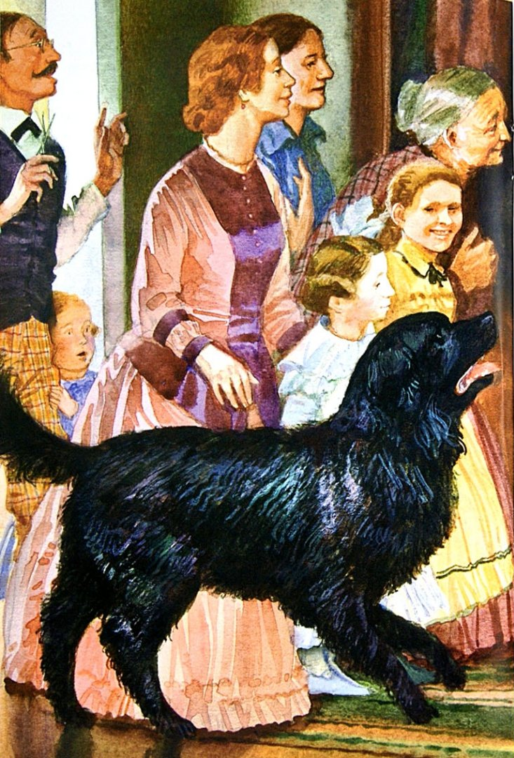
СЮЖЕТ
В центре сюжета — приезд двух гимназистов, Володи Королева и господина Чечевицына, в гости к первому. Мальчики — одноклассники, решившие провести каникулы в кругу семьи Володи. Родители и сестры Королева несказанно радуются встрече с мальчиком, вспоминают, как провожали его на учебу в гимназию, и ждали каникул.
Notes:
Пытались взаимосвязьвеществ

Slide 10
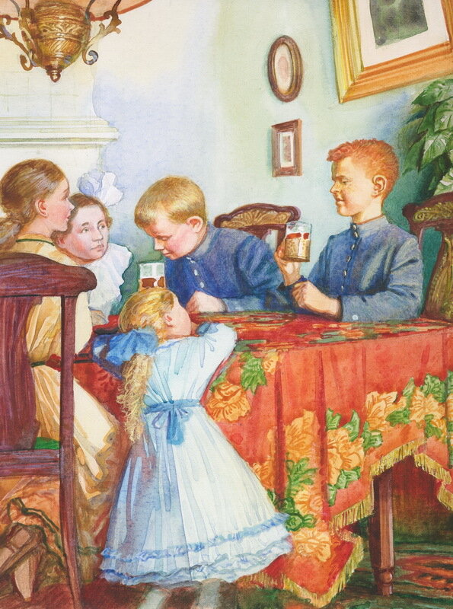
СЮЖЕТ
Младшие сестры Володи – Катя, Соня и Маша – были очень заинтригованы товарищем своего брата. Понаблюдав за ним, они решили, что он очень умный. Когда Володя с другом остались наедине, они раскрыли географический атлас, и стали его внимательно изучать. Вечером девочкам удалось подслушать, как друзья планировали свой побег в Америку, на золотые прииски.
Notes:
Пытались взаимосвязьвеществ

Slide 11
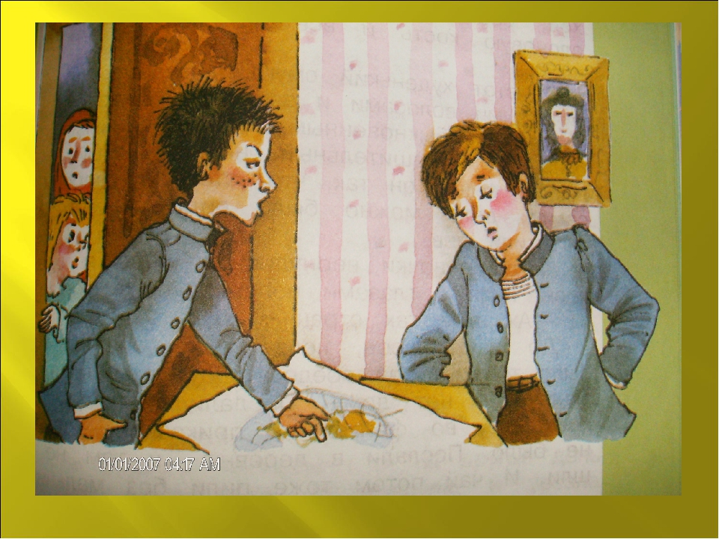
СЮЖЕТ
Они узнали, что впереди их ждет нелегкий путь: тысячи верст трудной дороги, разбойничья жизнь, сражения с дикарями и работа на плантациях. Сестры договорились ничего не рассказывать родителям – они надеялись, что мальчики привезут им из Америки золото и слоновую кость.
В канун Сочельника Володя был сам не свой: он не притронулся к еде, часто молился, и перед сном долго прощался с родителями.
Notes:
Пытались взаимосвязьвеществ

Slide 12
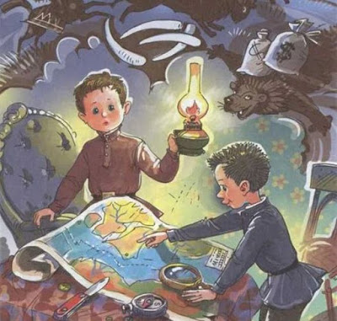
СЮЖЕТ
Лишь к обеду следующего дня была обнаружена пропажа мальчиков. Их повсюду искали, но нашли только через день, в городе в гостином дворе.
Девочки были очень рады возвращению незадачливых путешественников, но родители были очень серьезны и печальны. Вскоре за Чечевицыным приехала его мать и увезла с собой. Напоследок мальчик успел лишь сделать надпись в Катиной тетрадке «Монтигомо Ястребиный коготь».
Notes:
Пытались взаимосвязьвеществ

Slide 13
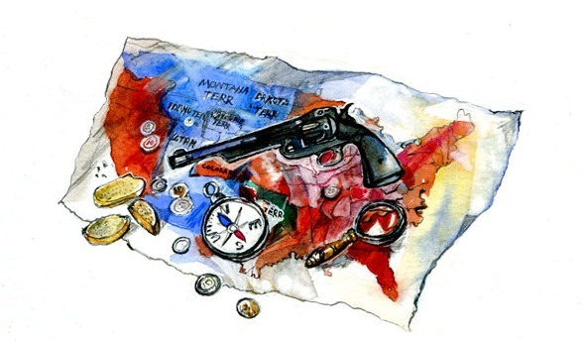
ОСНОВНАЯ ТЕМА
Желание мальчиков совершить путешествие в далекую страну. Гимназисты -второклассники, начитавшись романов об индейцах, решили убежать в Америку.
Notes:
Пытались взаимосвязьвеществ

Slide 14
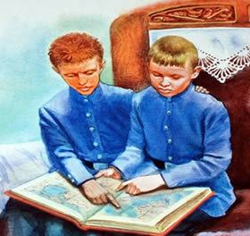
ГЛАВНЫЕ ДЕЙСТВУЮЩИЕ ЛИЦА
Главными действующими лицами рассказа являются одноклассники Володя Королев и господин Чечевицын. В ходе повествования через портретные и речевые характеристики Чехов постоянно противопоставляет этих героев.
Notes:
Пытались взаимосвязьвеществ

Slide 15
РАССКАЗ «МАЛЬЧИКИ»
Писатель поднимает в рассказе проблему настоящих семейных ценностей, рассуждая о взаимоотношениях детского и взрослого миров.
Notes:
Пытались взаимосвязьвеществ

Slide 16

СЮЖЕТНО-КОМПОЗИЦИОННЫЕ ОСОБЕННОСТИ
Экспозиция рассказа – представление главных героев (Володи Королева и господина Чечевицына) и их приезд домой. Завязкой служит сцена семейного чаепития, где обращает на себя внимание странное поведение мальчиков. Вечером Чечевицын, красочно описывая предстоящие приключения, уговаривает Володю бежать «куда-то в Америку», чтобы там добывать золото.
Notes:
Пытались взаимосвязьвеществ

Slide 17
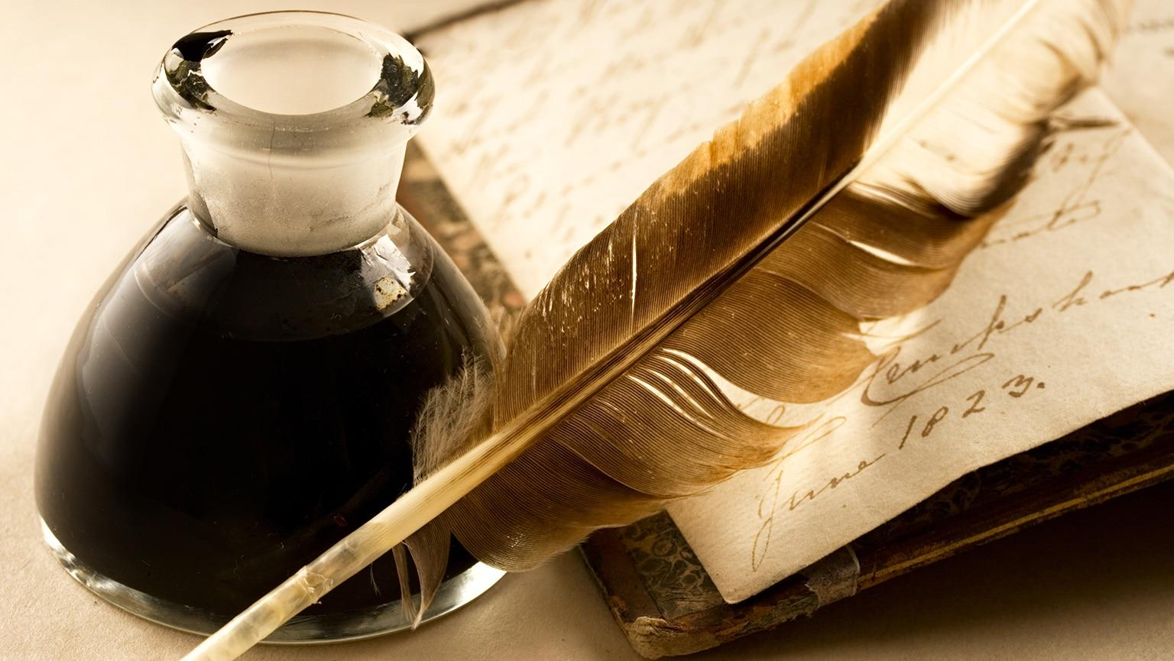
СЮЖЕТНО-КОМПОЗИЦИОННЫЕ ОСОБЕННОСТИ
Кульминация наступает, когда мальчики не являются на обед. Обеспокоенная семья Володи начинает их поиски. Развязка событий наступает спустя сутки, когда мальчиков привозят домой. Их задержали в Гостином Дворе, куда они попали в поисках пороха для пистолета.
Notes:
Пытались взаимосвязьвеществ

Slide 18
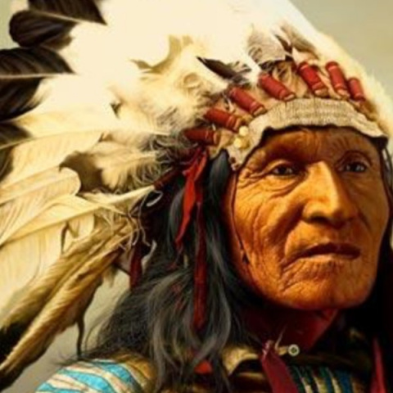
СЮЖЕТНО-КОМПОЗИЦИОННЫЕ ОСОБЕННОСТИ
В отличие от невозмутимого друга Володя сильно раскаивается в своем поступке. В эпилоге, в момент отъезда, Чечевицын написал в Катиной тетрадке: «Монтигомо Ястребиный Коготь».
Notes:
Пытались взаимосвязьвеществ

Slide 19
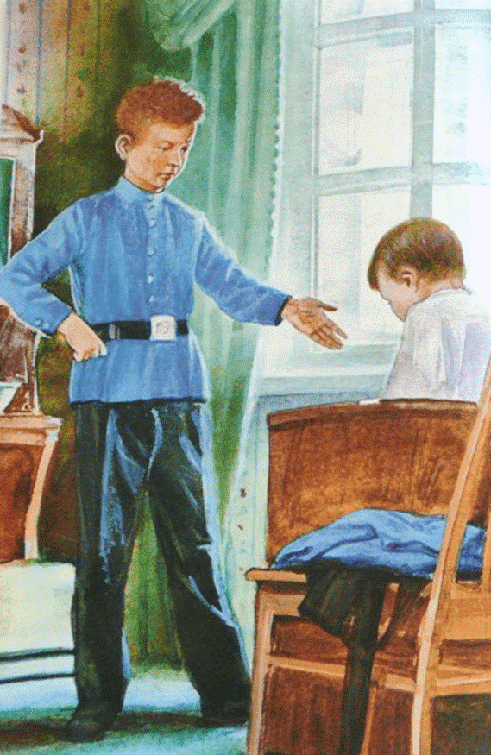
ХУДОЖЕСТВЕННОЕ ПРОСТРАНСТВО РАССКАЗА
Художественное пространство рассказа сжато, ограничено рамками дома Королевых. Художественное время длительное (действие происходит несколько дней), конечное (рассказ завершается отъездом Чечевицына), замкнутое в пределах сюжета.
Notes:
Пытались взаимосвязьвеществ

Slide 20
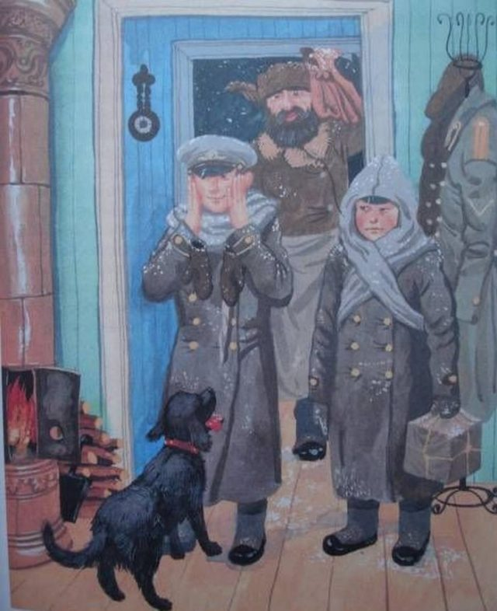
ОБРАЗЫ ГЛАВНЫХ ГЕРОЕВ
В отличие от краткого описания внешности Володи («пухл и бел», «пухлый, как укушенный пчелой»), Чечевицын описан более подробно: «…худ, смугл, покрыт веснушками. Волосы у него были щетинистые, глаза узенькие, губы толстые, вообще был он очень некрасив…». Если Володя – «всегда веселый и разговорчивый», то Чечевицын был «… угрюм, все время молчал и ни разу не улыбнулся…».
Notes:
Пытались взаимосвязьвеществ

Slide 21
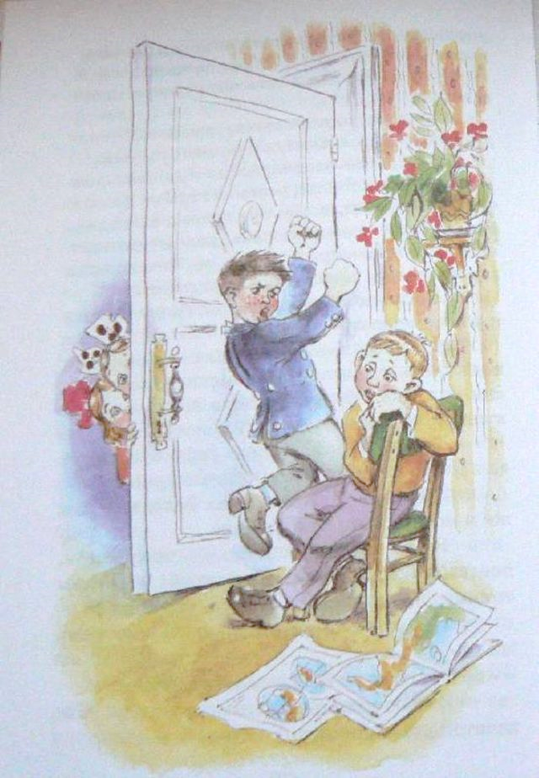
ОБРАЗЫ ГЛАВНЫХ ГЕРОЕВ
Писатель в этом противопоставлении показывает различие характеров мальчиков: Володя – добросердечный ребенок, очень привязанный к своей дружной семье, Чечевицын – «герой, решительный, неустрашимый человек», лидер по натуре, стремящийся быть первым. Не зря он называет себя взятым из приключенческого романа именем Монтигомо Ястребиный Коготь. Он стремится добиться своих целей любыми способами: убеждением, уговорами, шантажом.
Notes:
Пытались взаимосвязьвеществ

Slide 22
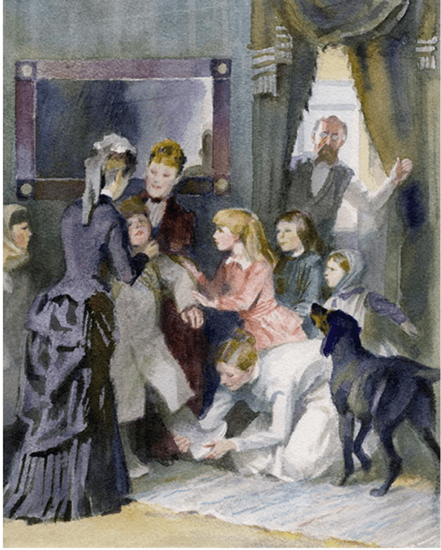
ОБРАЗЫ ГЛАВНЫХ ГЕРОЕВ
Речевая характеристика Чечевицына соответствует портретным: Он «сурово кашлянул», «сердито спрашивал», «гордо отвечал». Володя же ведет себя не так, как обычно: за некой маской соответствия своему другу он прячет свою привязанность к родителям и мягкую, добрую душу. Поэтому Володя в свой приезд «вовсе не улыбался», «говорил мало», «расплакался». Мальчик не желает причинить боль другим, сомневаясь в своем решении («Мне хочется дома пожить»); ему трудно расстаться с родными, которых он очень любит.
Notes:
Пытались взаимосвязьвеществ

Slide 23
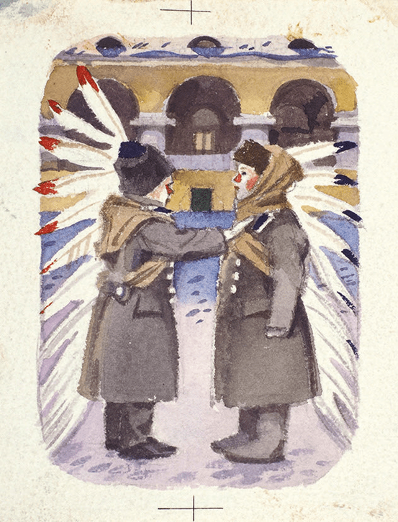
ОБРАЗЫ ГЛАВНЫХ ГЕРОЕВ
Неудачу своего замысла герои пережили по-разному. Володя был подавлен произошедшими событиями и глубоко раскаивался в них. Чечевицын, не привязанный к семейным ценностям и не обладающий чувством ответственности, напротив, был горд, так и не поняв, что заставил страдать близких людей.
Notes:
Пытались взаимосвязьвеществ

Slide 24
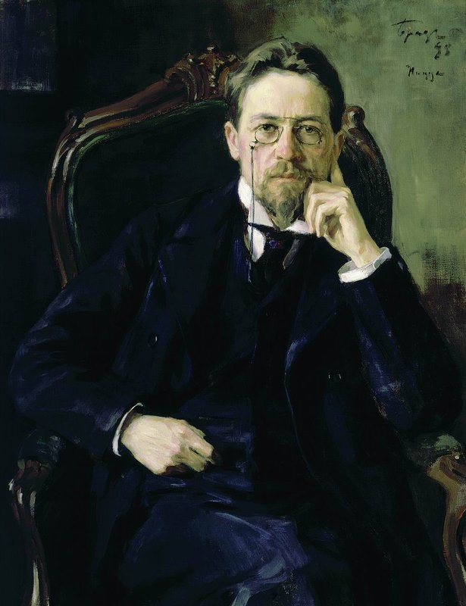
ЗАКЛЮЧЕНИЕ
А.П.Чехов призывает взрослых бережно и внимательно относиться к своим детям, помогая им разбираться в людях, не слепо поддаваться чужому влиянию, а отстаивать собственную точку зрения.
Notes:
Пытались взаимосвязьвеществ

Slide 25
ЗАДАНИЕ ДЛЯ САМОСТОЯТЕЛЬНОЙ РАБОТЫ
Составить портретные характеристики Володи и Чечевицына.
Notes:
Пытались взаимосвязьвеществ

